Slide 1
我们的学校
——红星职业中学介绍

Slide 2
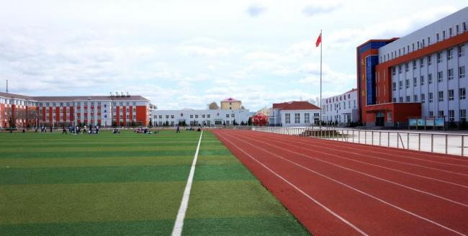
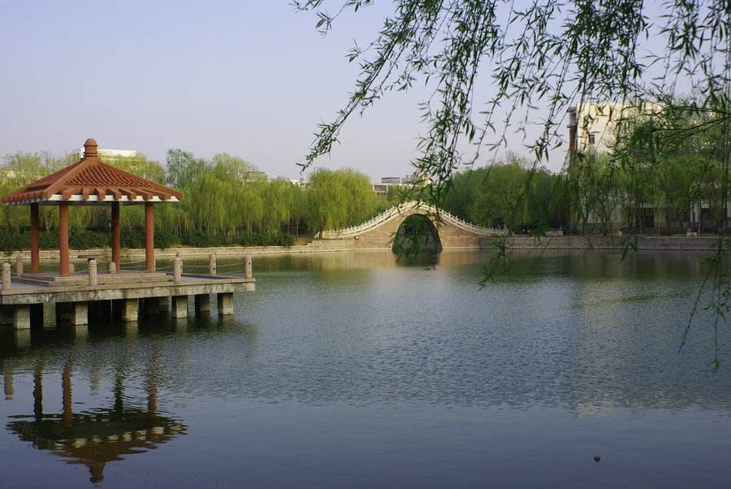
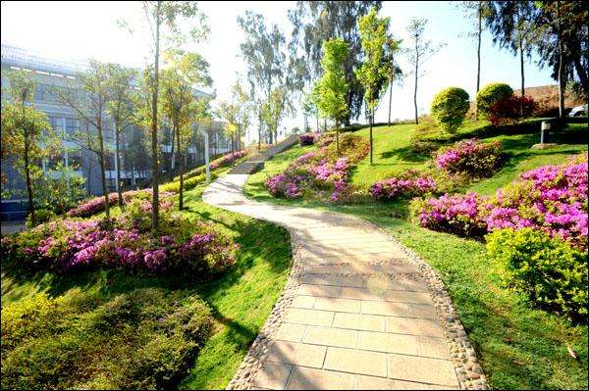
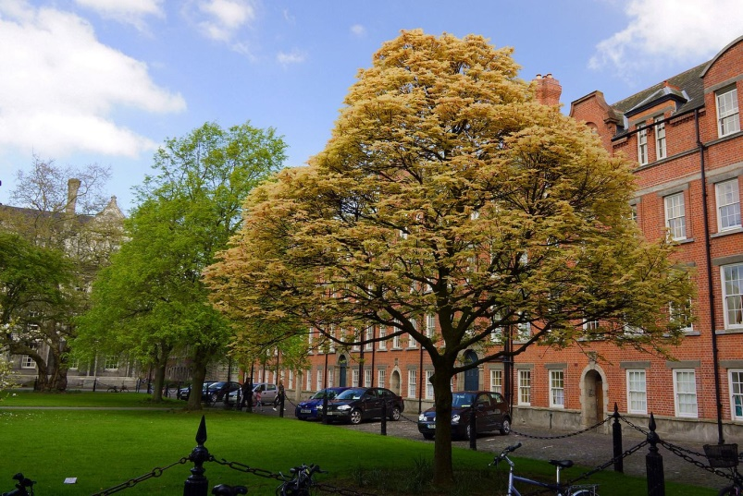
我们的校园

Slide 3
报到流程
招生办公室
德育处
分班
本班教室
报到
选专业
交校服费
住校生交费
选座位
财务室
交书本费
交杂费

